Slide 1
Dott. Gianpiero Lapini
Fondazione Riconoscersi- Arezzo
Dott.ssa Chiara Canali
Anffas onlus Massa Carrara
Firenze 28 Ottobre 2017
Il Dopo di noi in Toscana:pronti,via… si parte
«Valutare il bisogno della persona con disabilità.
Dall’ICF a Matrici ecologiche e dei sostegni»

Slide 2

Orientiamoci…

Slide 3
Il Progetto individuale
Progetto di Vita
Programma Biennale di azione sulla disabilità
Strumento per esercizio di vita indipendente
Strumento per inclusione nella comunità
Legge 112/2016
Redazione prog individuale ex art 14 come punto partenza per percorsi previsti
Riforma della «Buona Scuola»
Redazione Programma educativo Individualizzato
Interventi di sostegno all’inclusione scolastica

Slide 4

Il percorso che ha portato a Matrici ecologiche e dei sostegni

Slide 5
..partendo dalla collaborazione con il territorio
L’integrazione di Anffas di Massa e Carrara con gli enti pubblici del territorio che si occupano di disabilità ha avuto una forte accelerazione nel 2002, quando sono stati stilati dei protocolli d’intesa a medio - lungo termine all’interno dei quali sono inseriti obiettivi a medio - lungo termine con la finalità di un’integrazione fin dalla progettazione..
Sono stati individuati quindi bisogni prioritari nel territorio e si è proceduto ad un accordo in merito alla progettualità da mettere in atto per soddisfare tali bisogni, creando un percorso di servizi alla persona

Slide 6

…. provando nuove strade
Tra gli strumenti di valutazione, in una prospettiva di Qualità di Vita, individuati nell’ultimo protocollo per il raggiungimento di obiettivi quantitativamente e qualitativamente rilevanti sono state inserite le Matrici Ecologiche, strumento di elezione per elaborare il Progetto di vita.

Slide 7
Un passo indietro: cosa sono le matrici ecologiche e dei sostegni?
Uno strumento interattivo che orienta e documenta secondo un approccio evidence-based
Contribuiscono ad elaborare il piano individualizzato dei sostegni
Forniscono come report il progetto individuale di vita (art 14 L. 328/00)
Sono pensate nel totale rispetto dei diritti umani
Orientate al miglioramento di Qualità di Vita per le persone, a maggior ragione per le persone con disabilità

Slide 8
La sperimentazione dello strumento

Slide 9
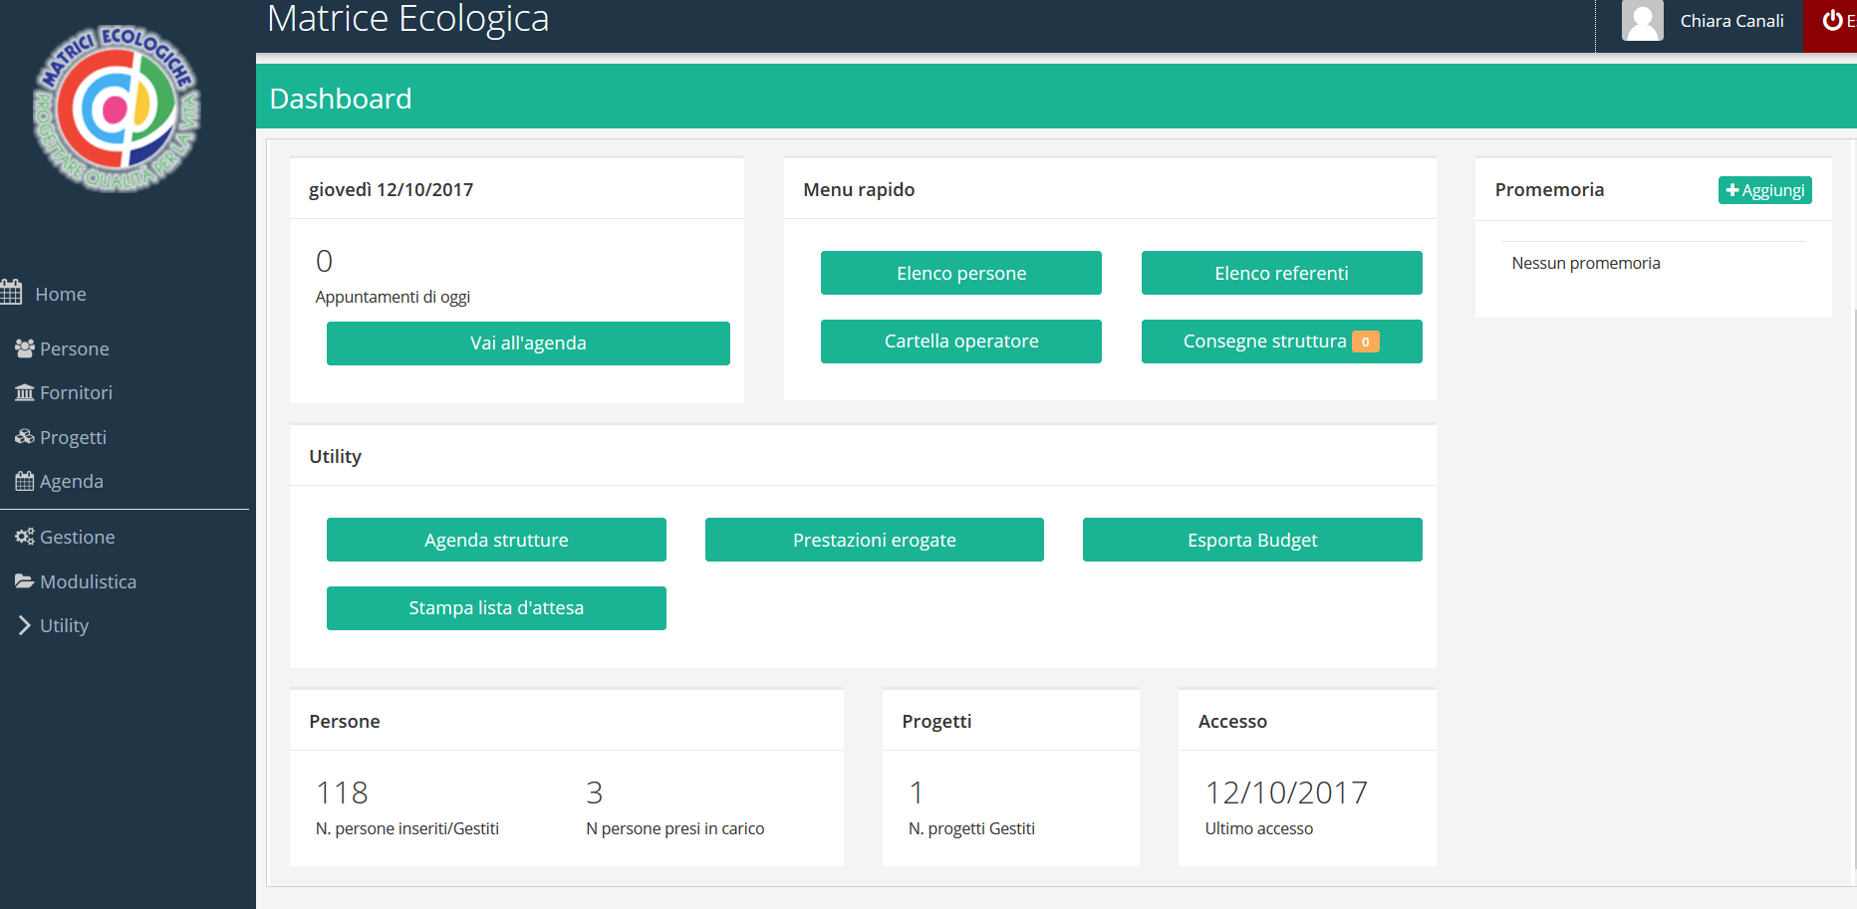
Lo strumento: accoglienza

Slide 10
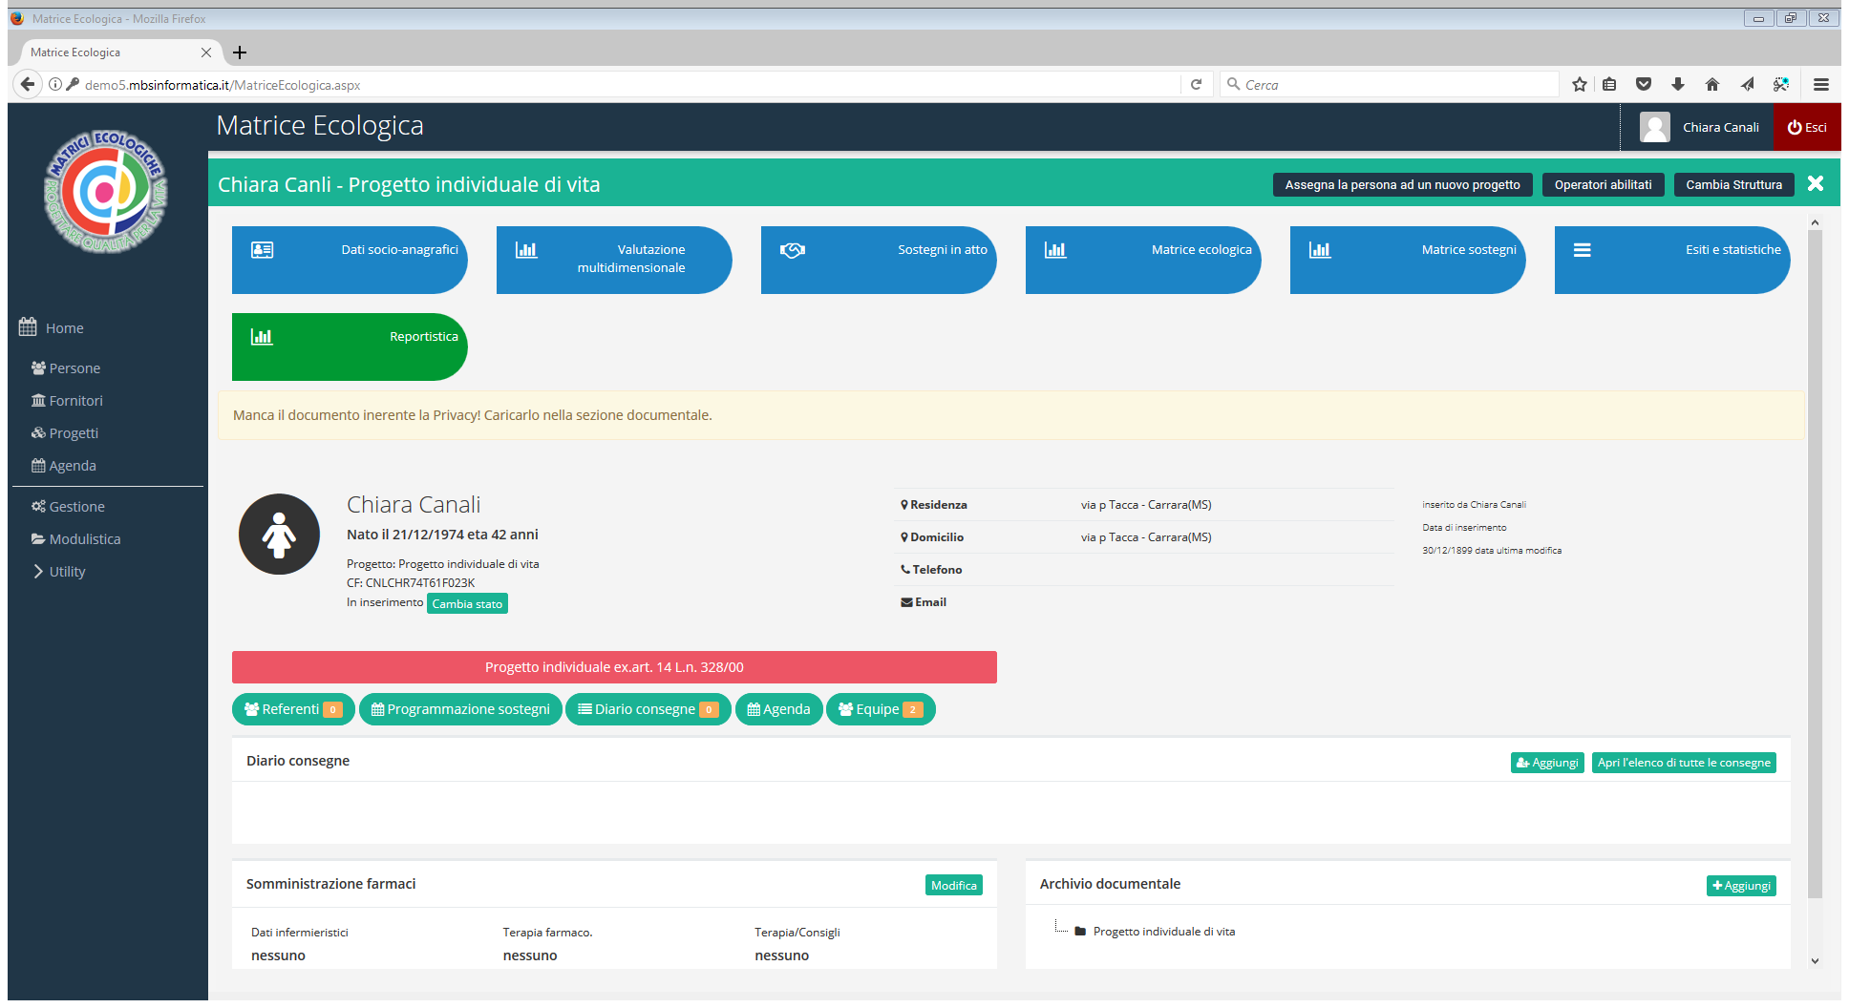
Il percorso con la persona

Slide 11
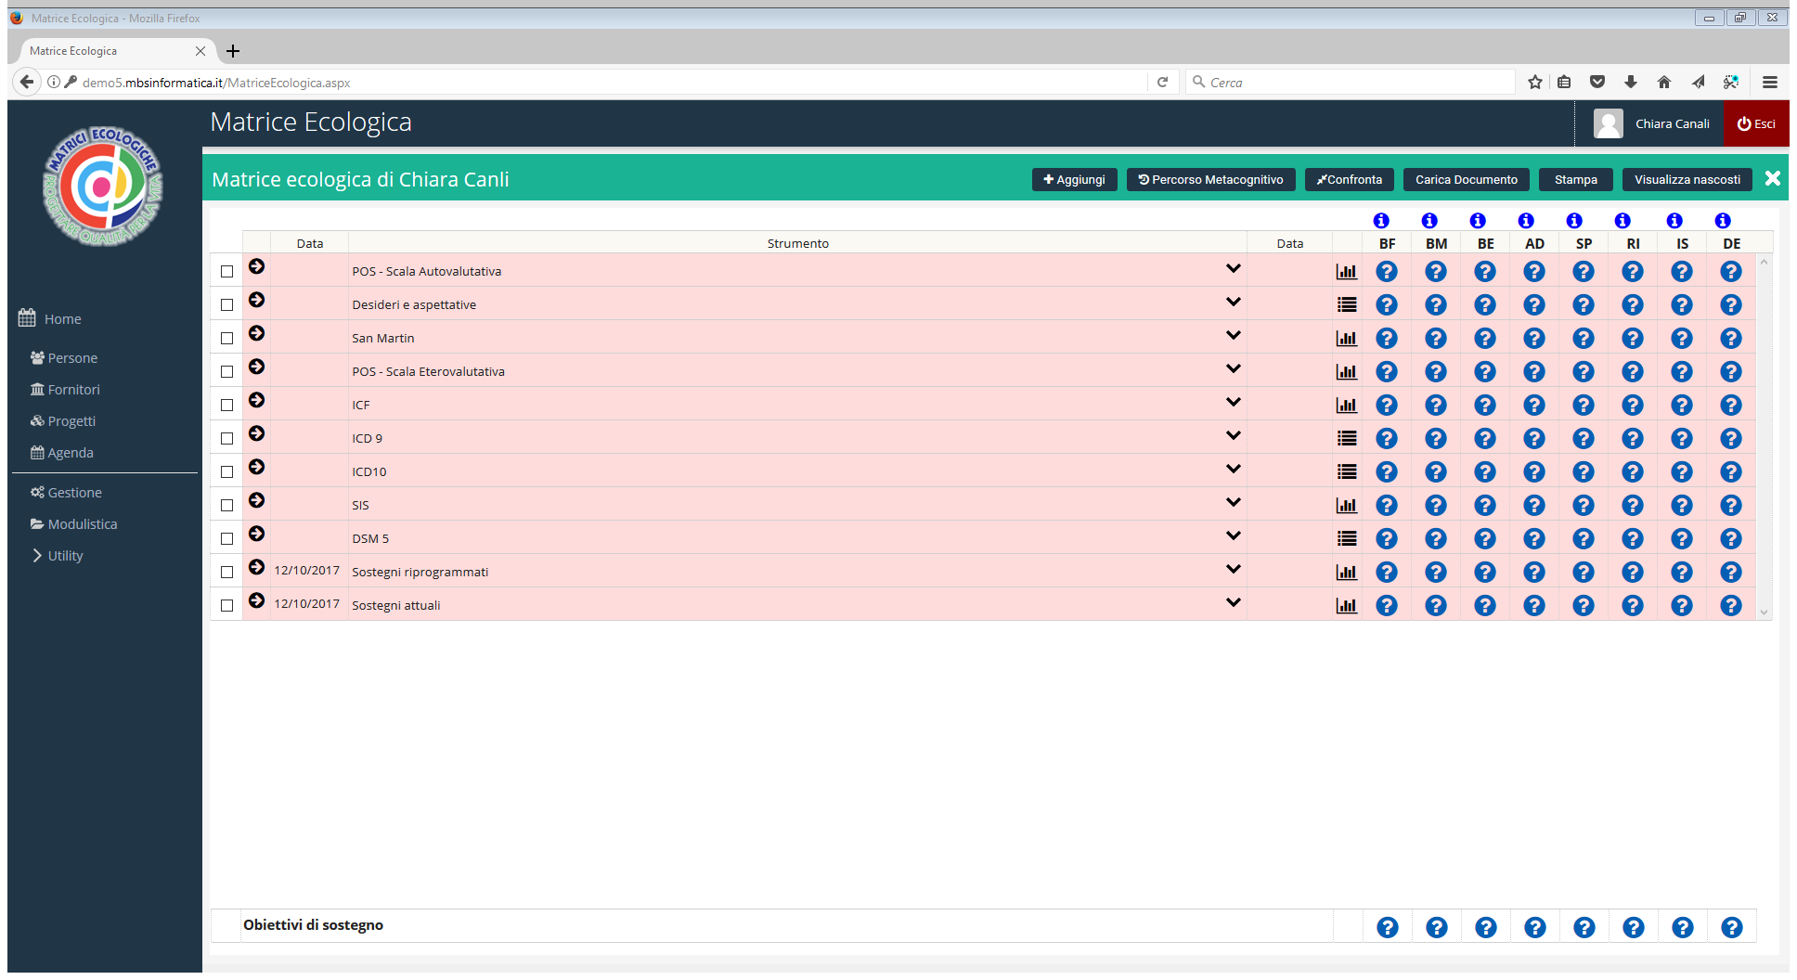
Gli strumenti di valutazione

Slide 12

Scala POS (Personal Outcomes Scale ): strumento per la valutazione della percezione del livello di Qualità di Vita della persona con disabilità
compilata utilizzando le informazioni provenienti sia dai familiari che dai caregivers, ma soprattutto come tutti gli altri strumenti, è compilabile anche dalla persona stessa.

Slide 13
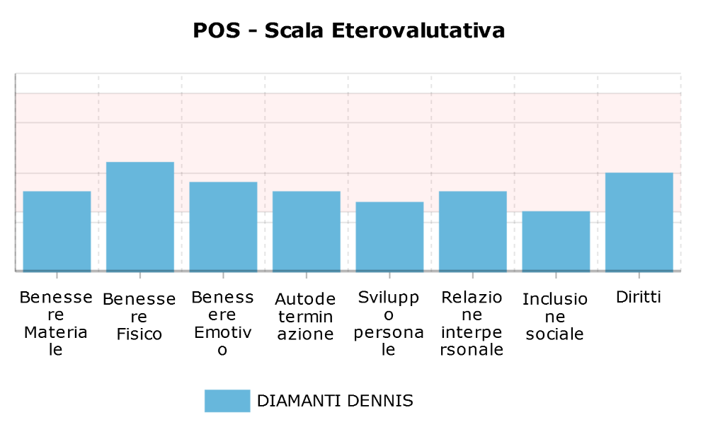
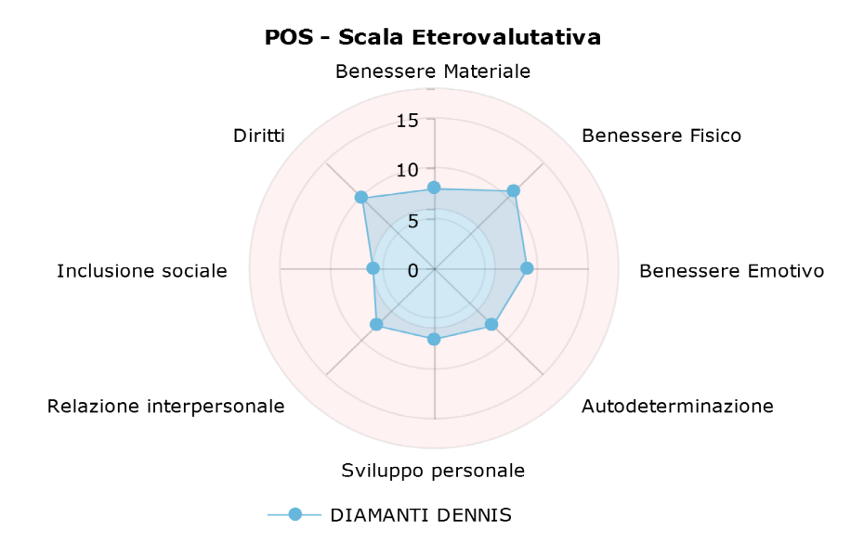
Elaborazione dati

Slide 14

Scala SIS ( Support Intensity Scale): strumento per la valutazione dell’intensità del bisogno di supporto in sei aree principali, una supplementare di analisi dei bisogni di protezione e tutela legale ed una sezione di analisi del bisogno di sostegno non ordinario di tipo medico e comportamentale.

Slide 15
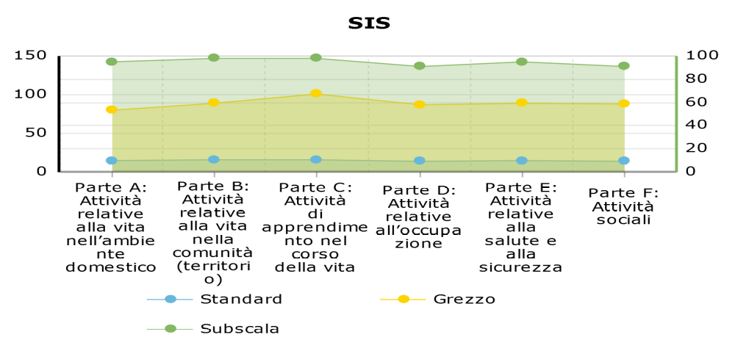
Elaborazione dati

Slide 16
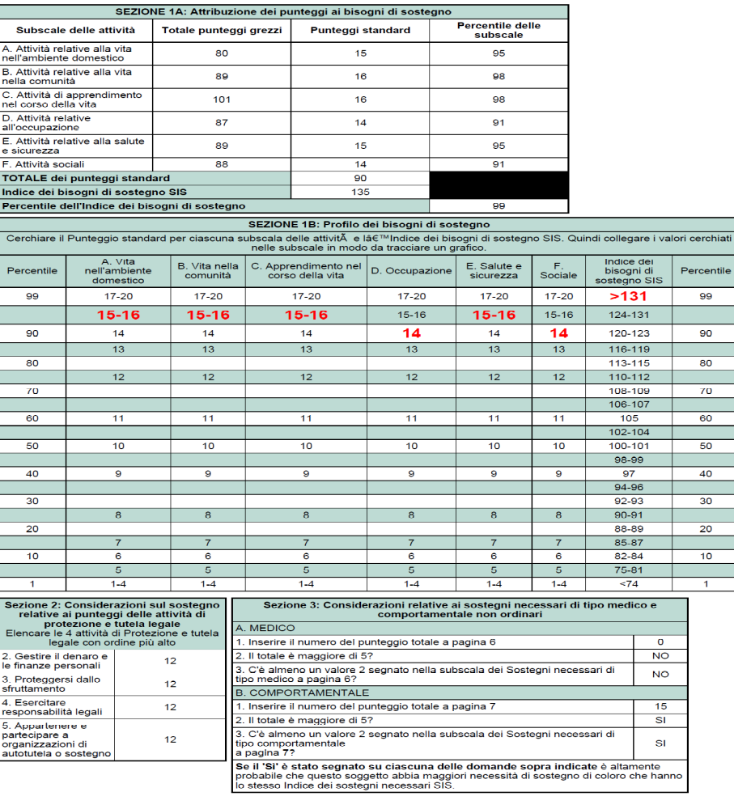

Slide 17

Intervista su desideri ed aspettative: sulla base di un colloquio con i familiari/ caregiver, oppure direttamente con la persona, si ricavano indicazioni ed informazioni fondamentali per orientare il progetto di vita della persona con disabilità nella direzione delle aspettative e dei desideri, suddivisi per le aree di qualità di vita.

Slide 18

Intervista ICF: facendo riferimento alla Classificazione Internazionale del Funzionamento, della Disabilità e della Salute sono state individuate 2 aree (Attività e Partecipazione e Fattori Ambientali) su cui familiari o caregiver sono invitati ad esprimere il grado di incidenza, positiva o negativa, nei contesti di vita attraverso l'analisi di 14 variabili.

Slide 19
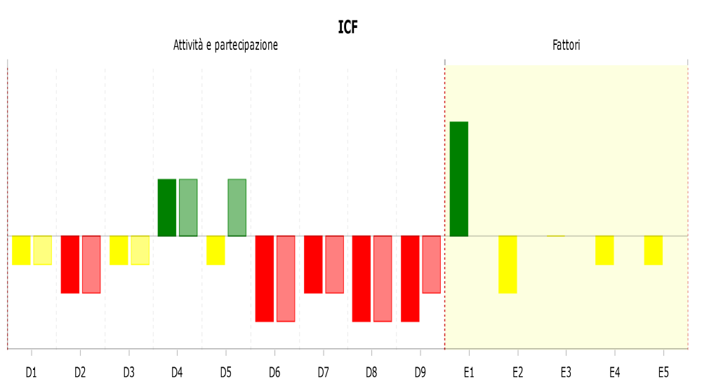
ICF (Classificazione internazionale sulla salute, disabilità e funzionamento, OMS)
D1. Apprendimento e applicazione delle conoscenze - D2. Compiti e richieste generali - D3. Comunicazione - D4. Mobilità - D5. Cura della propria persona - D6. Vita domestica - D7. Interazioni e relazioni interpersonali - D8. Aree di vita principali - D9. Vita sociale, civile e di comunità - E1. Prodotti e Tecnologia - E2. Ambiente naturale e cambiamenti ambientali effettuati dall'uomo - E3. Relazioni e Sostegno sociale - E4. Atteggiamenti - E5. Servizi, sistemi e politiche.

Slide 20



E poi?

Slide 21

La programmazione
Descrizione di sostegni in atto (formali e informali)
Definizione di obiettivi di sostegno sulla base dei risultati della valutazione multidimensionale
Individuazione dell’eventuale discrepanza tra sostegni in atto ed i bisogni di sostegno
Pianificazione dei sostegni ( stesura e monitoraggio del piano individualizzato dei sostegni), programmazione e coordinamento dei diversi sostegni

Slide 22
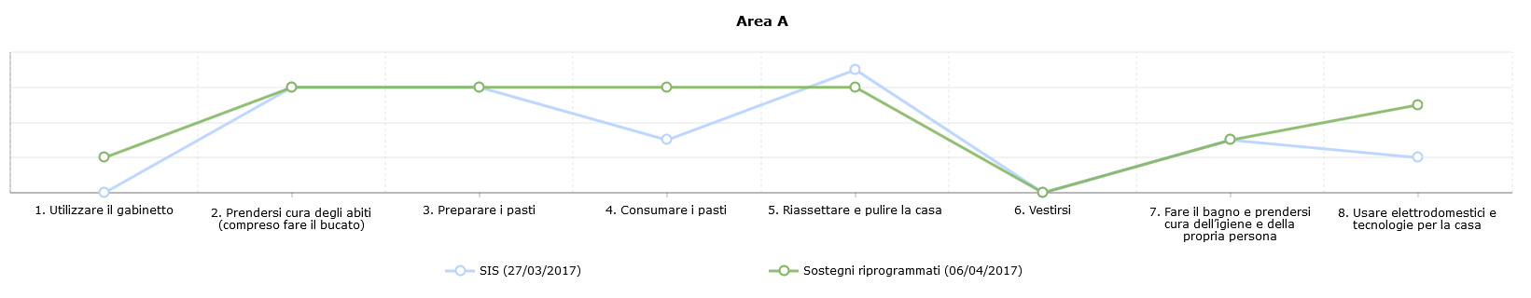
Confronto tra i sostegni in atto e i bisogni di sostegno

Slide 23


Slide 24

da parte del gruppo di lavoro di Anffas Massa Carrara

